Slide 1
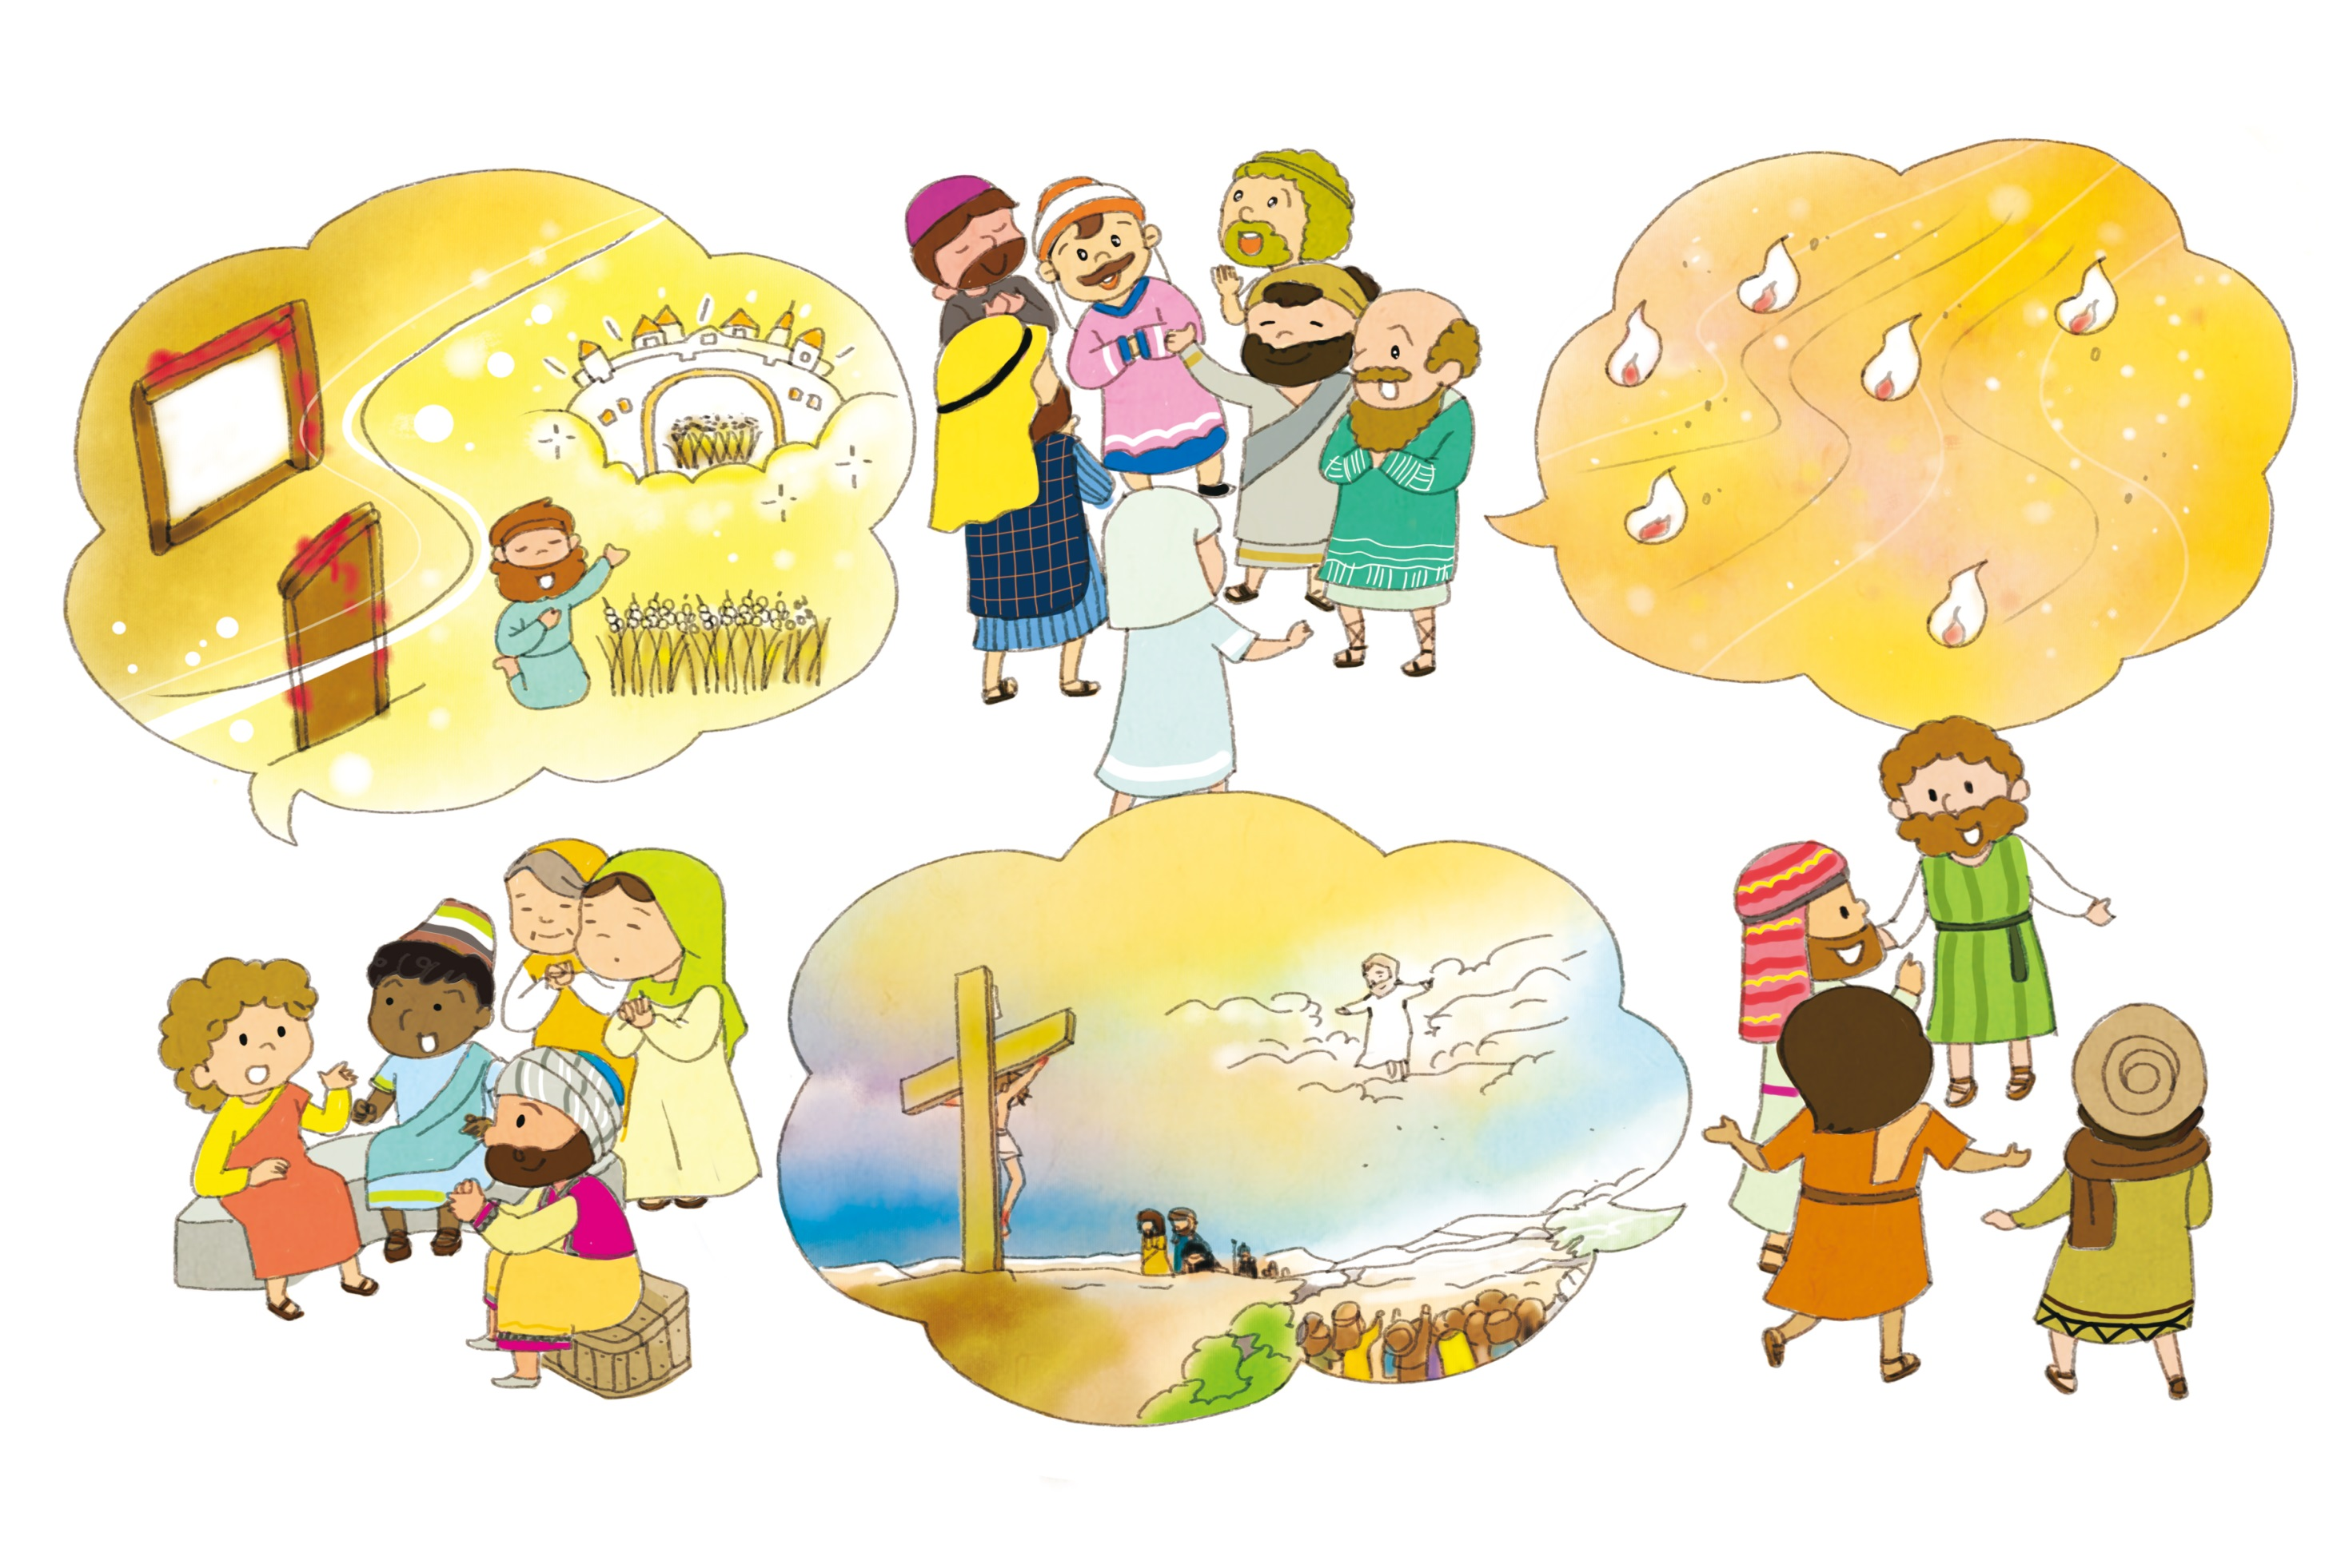
5つの きそ
さいそうぞうを しる ひとびと
4か
しと18:1-4
Notes:
사진 : 양화진의 선교사님들의 비에 새겨진 문구

Slide 2
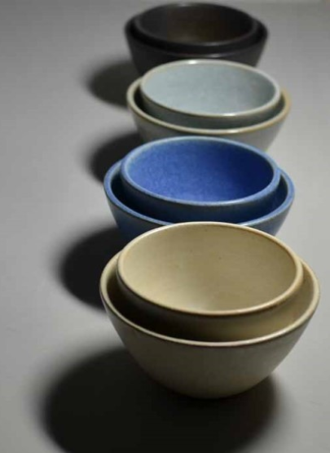
サミット
うつわ
じゅんび
Notes:
이미지출처 : https://m.post.naver.com/viewer/postView.nhn?volumeNo=2885191&memberNo=1817790&vType=VERTICAL

Slide 3
さいそうぞうを しる
ひとびとは
マルコの おくじょうの まに
さんかした ひとびと
パウロを たすけた ひとびと
ローマふくいんかの しゅやく

Slide 4
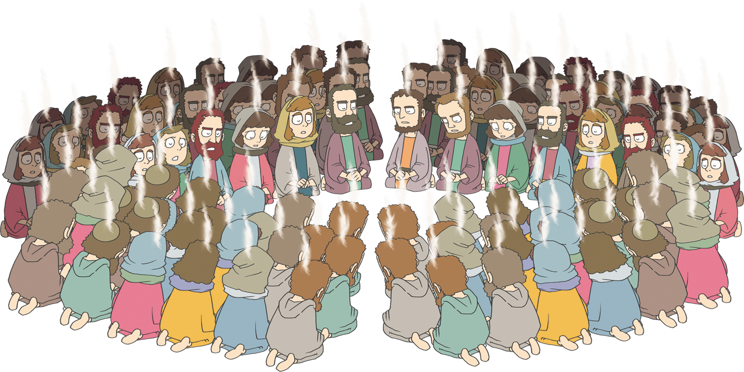
1. マルコの おくじょうの まに
さんかした ひとびと

Slide 5
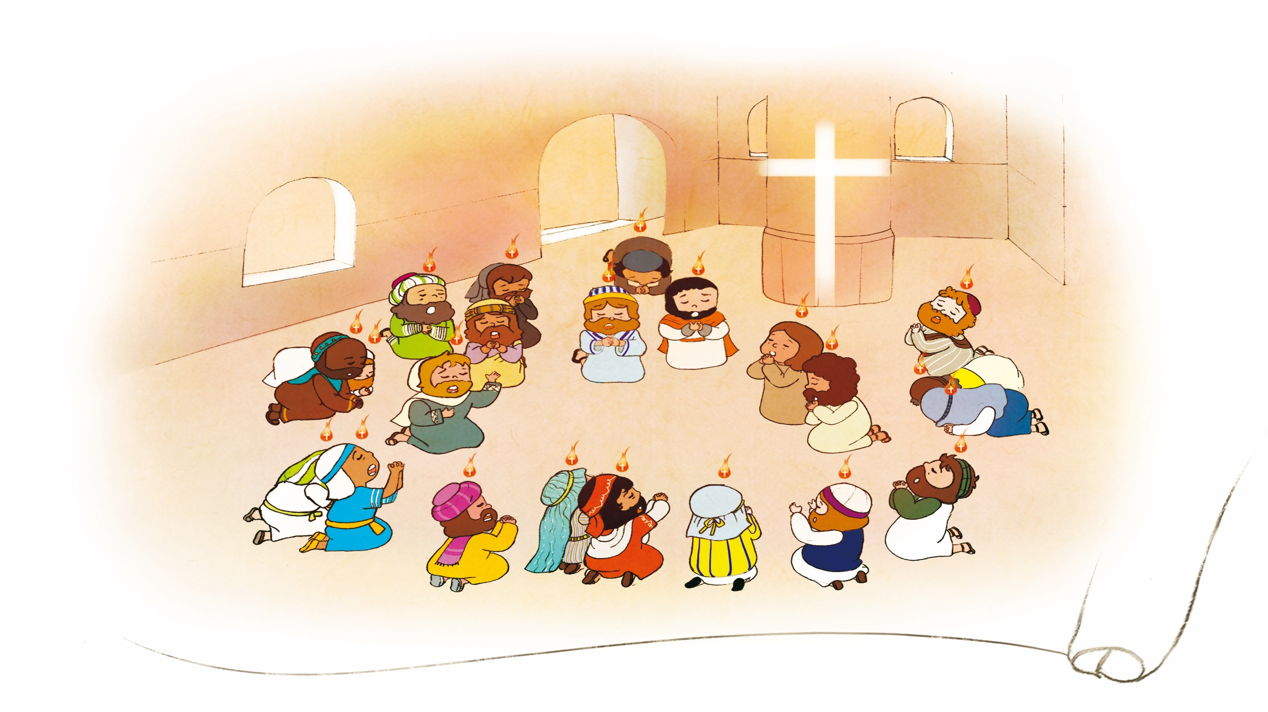
せいれいに みたされる はたらきを
たいけんしました
ローマから きた さんぎょうじんである
じゅうしょくしゃでした
3ぜん でし でした

Slide 6
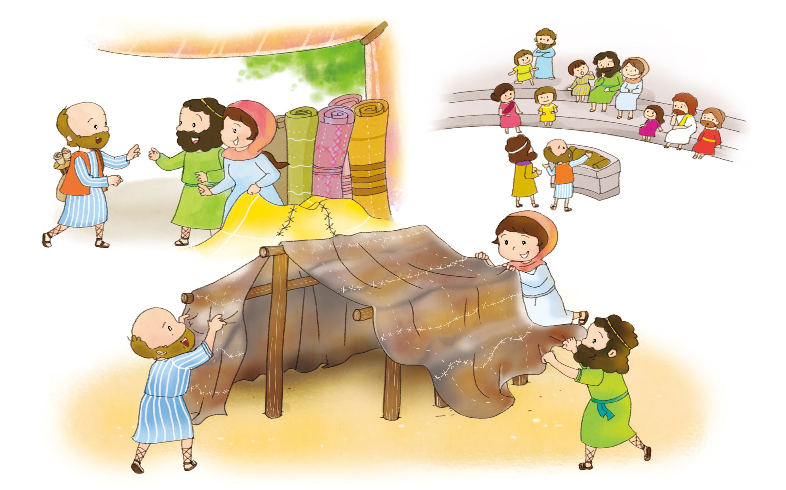
2. パウロを たすけた ひとびと
プリスキラと アクラ ふうふ
かれらは パウロの どうろうしゃ でした

Slide 7
3. ローマふくいんかの しゅやく

Slide 8

おんなでし フィベ
パウロの どうろうしゃ
プリスキラと アクラふうふ
ぜんきょうかいの やぬし ガイオ

Slide 9

サミット
たいしつ
せかい
ふくいんか
べんきょう
しへん78:70-72

Slide 10
C – ふくいんの りゆうを しる ひとびと
マルコの
おくじょうのま
V – ただを しる ひとびと
チームの
はたらき
D – ゆいいつせいを しる ひとびと
ミッション
ホーム
I – さいそうぞうを しる ひとびと
せんもん
きょうかい
P – でんどうの りゆうを しる ひとびと
ちきょうかい

Slide 11



フォ
ー
ラム
し
て
こく
いん
し
よう
みことばの なかで いちばん こころに
のこった ことを フォーラムしよう
５つのきそ－さいそうぞうを しる ひとびと
について フォーラムしよう
こんしゅう じっせんすることに ついて
フォーラムしよう

